Slide 1
تصنيف أبحاث مجال تكنولوجيا التعليم
المحاضرة الثانية

Slide 2
سنتناول اليوم
البحث العلمي في مجال تكنولوجيا التعليم.
نسترجع نظريات مجال تكنولوجيا التعليم.
تصنيف الأبحاث في مجال تكنولوجيا التعليم.

Slide 3
تعريف مجال تكنولوجيا التعليم
النظرية والتطبيق في تصميم العمليات والمصادر وتطويرها واستخدامها وادارتها وتقويمها من أجل التعلم.

Slide 4
البحث العلمي في مجال تكنولوجيا التعليم
النشاط العلمي المنظم للكشف عن الحقائق المرتبطة بالعمليات المتعددة لمصادر المعرفة العلمية وعلاقتها بعناصر المجال ومكوناته, ووصف هذه الحقائق وتفسيرها, وضبطها والتوقع باتجاهات الحركة فيها.

Slide 5
نظريات مهمة في مجال تكنولوجيا التعليم
نظرية النظم
نظرية الإتصال
نظريات التدريس
نظريات التعلم

Slide 6
نظريات التعلم
النظرية المعرفية
النظرية المعرفية المجالية
النظرية المعرفية البنائية
النظرية السلوكية
نظرية الإشراط الكلاسيكي (بافلوف)
نظرية المحاولة والخطأ (ثورندايك)
نظرية الإشراط الإجرائي (سكنر)
نظرية التعلم بالإقتران (بجثري)
نظرية التعزيز (كلارك)
النظرية المعرفية الإجتماعية
نظرية معالجة المعلومات

Slide 7
نظريات التدريس
نماذج وفق الإتجاه المعرفي
التعلم الإكتشافي
أنماط التعلم عند جانييه
نماذج وفق الإتجاه السلوكي
التعليم المبرمج
التعلم الإتقاني

Slide 8
نظرية الإتصال
المستقبل
المرسل
ا لوسيلة
الرسالة
التغذية الراجعة

Slide 9
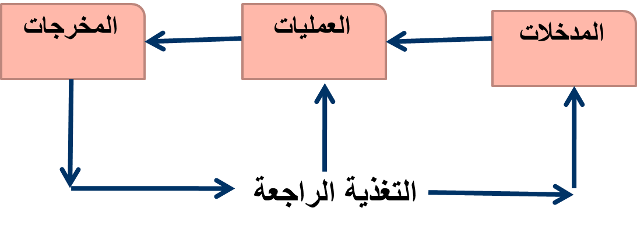
نظرية مدخل النظم

Slide 10
أهداف البحث العلمي في مجال تكنولوجيا التعليم
تطوير المعرفة العلمية (النظرية والتطبيقية ) في مجال التخصص.
تأصيل العلاقة بين عناصر تكنولوجيا التعليم ومجالاتها.
تأصيل العلاقة بين النظم التعليمية الفرعية أو العمليات التعليمية الأخرى.
تطوير الأداء والمهام والمهارات الخاصة بمجالات تكنولوجيا التعليم.
متابعة التطور التكنولوجي في مجالات العلوم المختلفة واختبار علاقتها بتكنولوجيا التعليم.

Slide 11
تصنيف أبحاث مجال تكنولوجيا التعليم

Slide 12
تصنيف أبحاث مجال تكنولوجيا التعليم
تصنيفها بناء على وظائف تكنولوجيا التعليم:
التصميم
التطوير
الإستخدام
الإدارة
التقويم

Slide 13
تصنيف أبحاث مجال تكنولوجيا التعليم
تصنيفها بناء على أهداف البحث:
الدراسات الكشفية أو الاستطلاعية.
الدراسات الوصفية.
الدراسات التجريبية.

Slide 14
تصنيف أبحاث مجال تكنولوجيا التعليم
تصنيفها بناء على نوع المصادر:
تصميم المصادر وتطويرها واستخدامها وادارتها وتقويمها, ودراسة توظيف المصادر وعلاقتها بالحواس المختلفة في المواقف التعليمية المختلفة ومع فئات متباينة.

Slide 15
تصنيف أبحاث مجال تكنولوجيا التعليم
تصنيفها بناء على خصائص المتعلمين.

Slide 16
تصنيف أبحاث مجال تكنولوجيا التعليم
تصنيفها بناء على المستحدثات التكنولوجية.

Slide 17
نشاط صفي
قومي مع مجموعتك بتصنيف الأبحاث السابقة لطالبات قسم تقنيات التعليم.

Slide 18
التكليف الأول
مطلوب منك حصر ثلاث دراسات (عربية وإنجليزية) في كل مجال من مجالات تكنولوجيا التعليم (التصميم والتطوير والاستخدام والإدارة والتقويم) مشيرة إلى النظريات المستخدمة في هذه الدراسات.
سلمي الواجب مطبوعا كما سيتطلب منك عرضه داخل القاعة.
من خلال بحثك المبدئي شكلي فكرة مبدئية لاتجاهك البحثي.

Slide 19
حكمة الأسبوع

Slide 20
مهما كانت ظروفك من الداخل, لا أحد يهتم, المهم ما تظهرينه

